Slide 1
BAĞLI LİSTELER – II (Linked List)

Slide 2
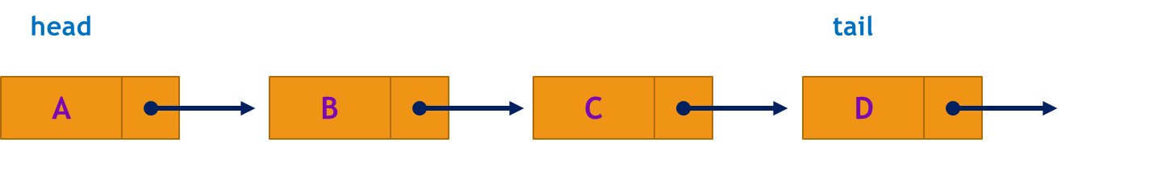
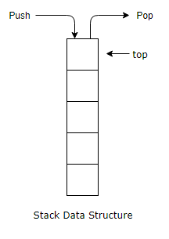
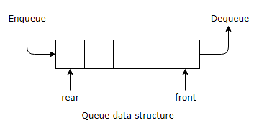
Tek Yönlü Bağlı Listeler
Queue (Kuyruk)
Enqueue
Dequeue
Stack (Yığın)
Push
Pop

Slide 3
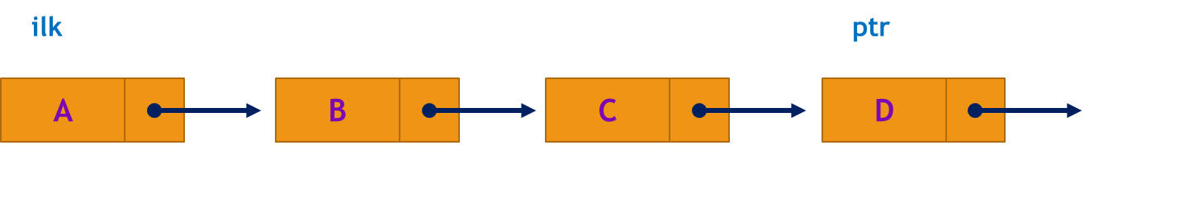
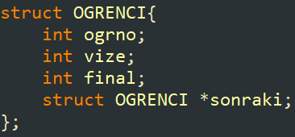
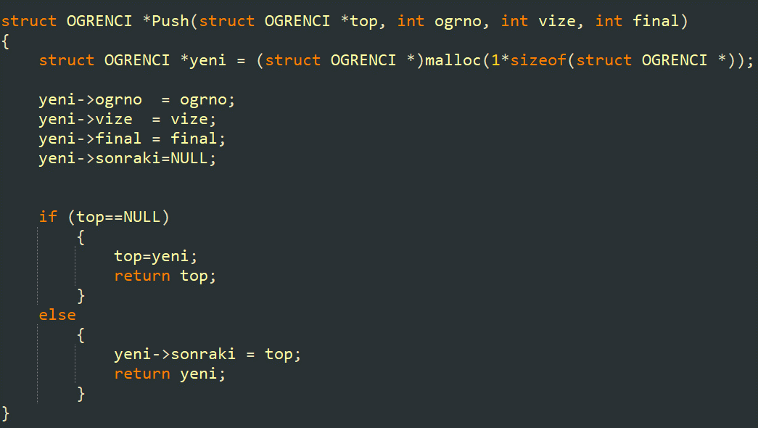
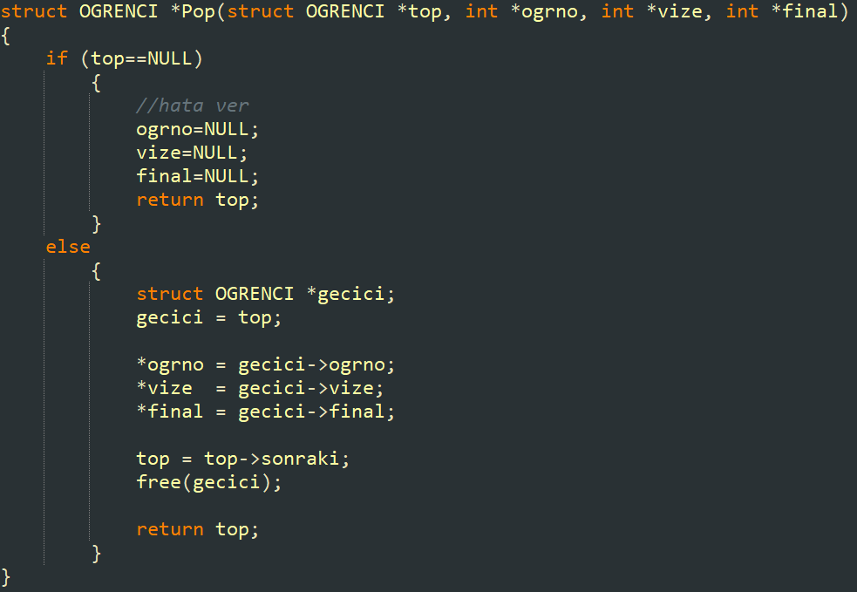
Tek Yönlü Bağlı Listeler
STACK (YIĞIN)

Slide 4
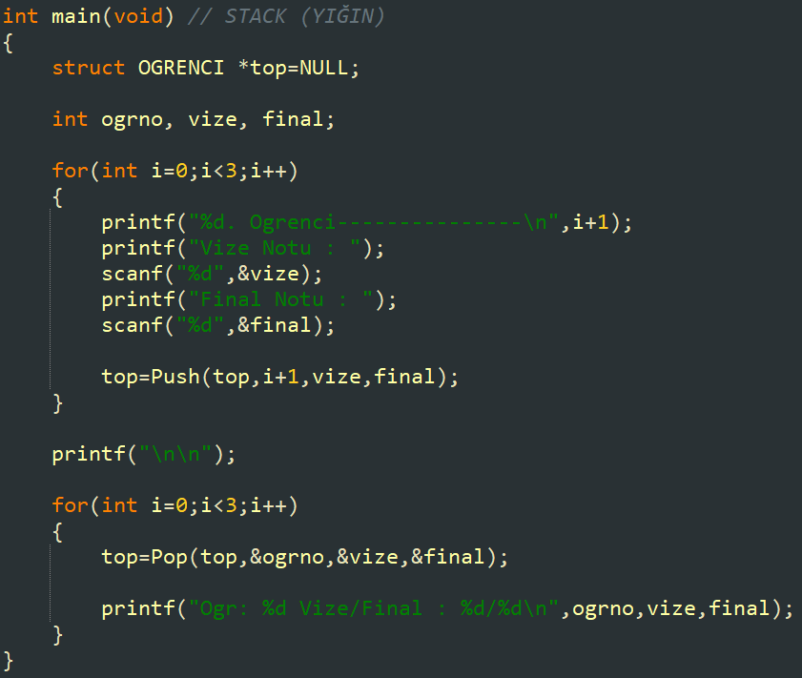
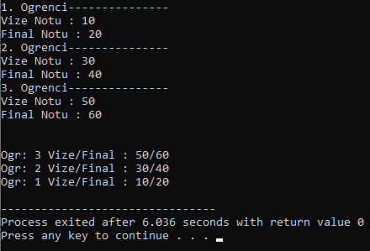
Tek Yönlü Bağlı Listeler
STACK (YIĞIN)

Slide 5
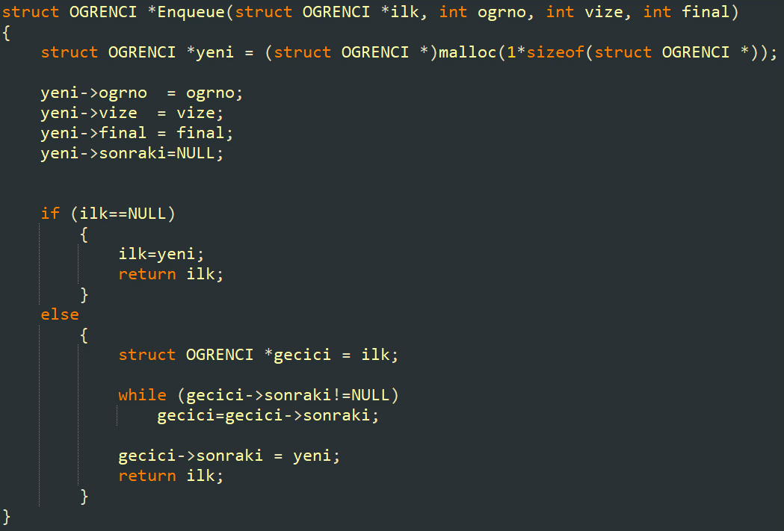
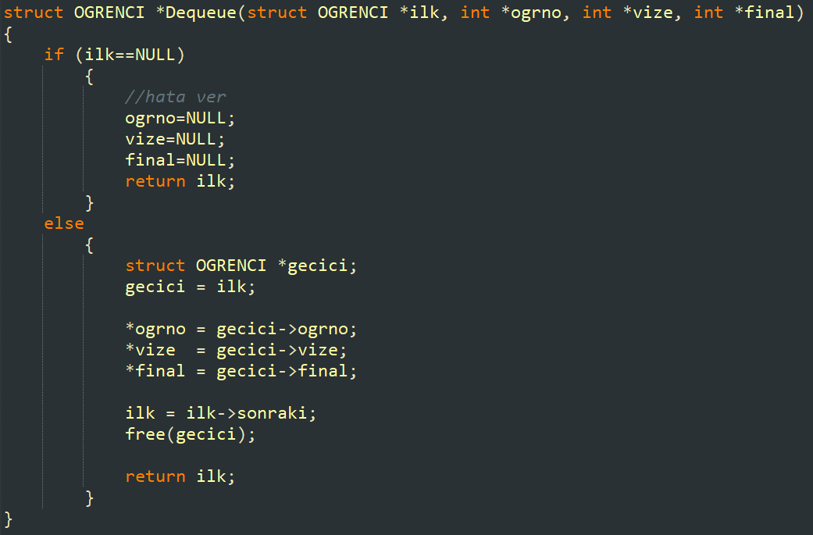
Tek Yönlü Bağlı Listeler
QUEUE (KUYRUK)

Slide 6
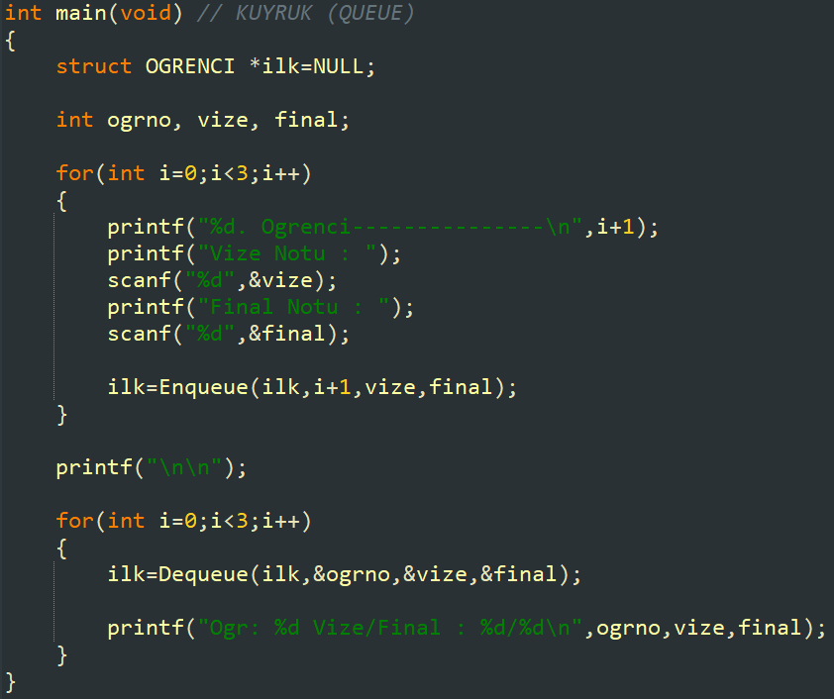
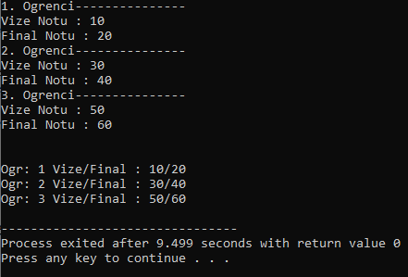
Tek Yönlü Bağlı Listeler
QUEUE (KUYRUK)

Slide 7
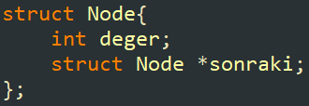
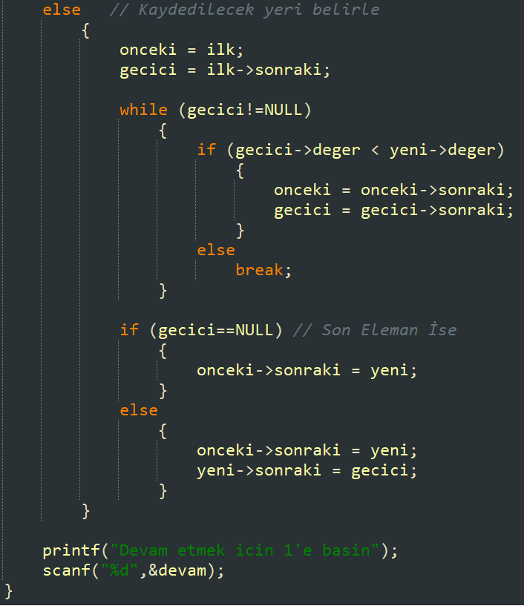
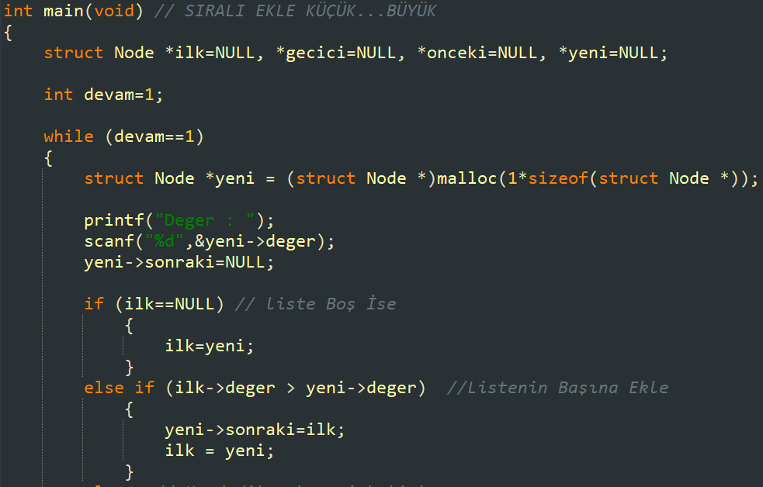
Tek Yönlü Bağlı Listeler
SIRALI EKLEME

Slide 8
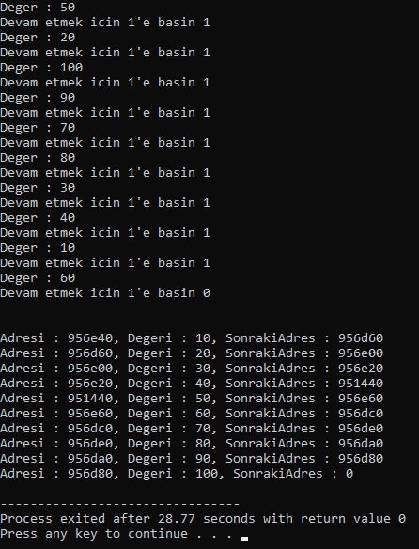
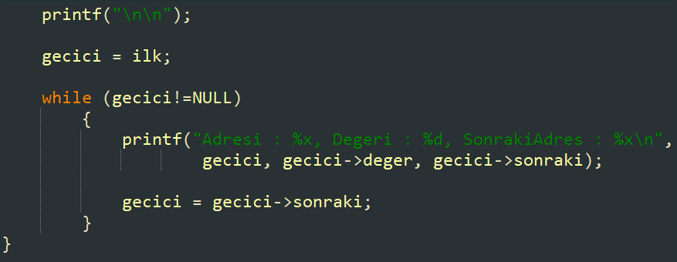
Tek Yönlü Bağlı Listeler
SIRALI EKLEME

Slide 9
Çalışma Soruları
Stack ve Queue yapılarının her birini kullanıcının değer gireceği şekilde gerçekleştiriniz.
Stack ve Queue yapılarında, tüm işlemleri kullanıcıya sorarak bu yapıları gerçekleştiren program kodunu fonksiyon bazlı gerçekleştiriniz.
Kullanıcıya sunulacak menüler aşağıdaki gibidir. Tüm işlemler fonksiyon bazlı gerçekleştirilmelidir.
Ekle
Bul ve Sil
Bul ve Göster
Tümünü Listele

Slide 10
Kaynaklar
https://www.tutorialspoint.com/data_structures_algorithms/linked_list_algorithms.htm
https://www.learn-c.org/en/Linked_lists
https://www.geeksforgeeks.org/linked-list-set-1-introduction/

